Slide 1

OMO
2 - Objektově orientovaný přístup
Objekty, třídy a hierarchie tříd
Interface a abstraktní třídy
Dědičnost
Message passing
Class diagramy a příklady systémů modelovaných pomocí OOP
Volba správného přístupu
Rozdíl mezi asociací, agregací a kompozicí
Dědičnost versus kompozice
Polymorfismus
SOLID
Správná reprezentace
Vyučující doc. Mgr. Radim Krupička, PhD.
Převzato od Ing. David Kadleček, PhD.
Verze 22.10.2018

Slide 2
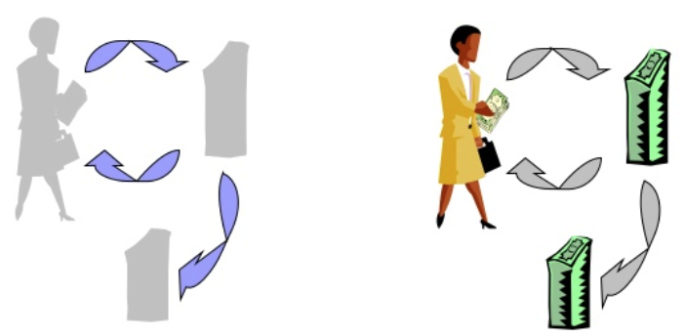
Objektový přístup
Problém se snažím řešit tak, že ho kompletně strukturuji do objektů, které mezi sebou komunikují. Objekty intuitivně volím tak, aby co nejvíce odpovídaly objektům z reálného světa.
Problém
Procedurální nebo funkcionální přístup
Objektový přístup
Jaký přístup je lepší?
Záleží na problému, který řeším
výběr peněz
vklad peněz
převod peněz mezi účty
zákazník
účet
peníze

Slide 3
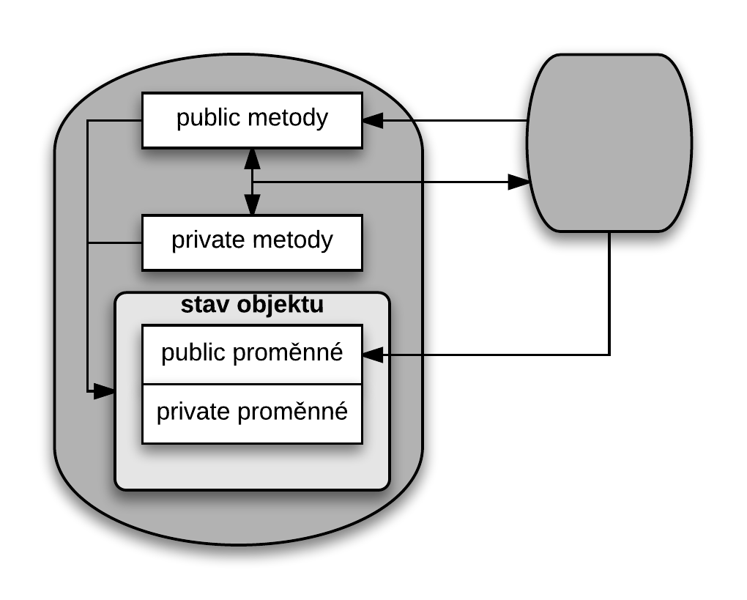
Objekt
Objekt do sebe zapouzdřuje proměnné, které reprezentují jeho stav a metody, které s tímto stavem pracují (vracet hodnotu, upravit hodnotu …)
Uvnitř objektu má všechno přístup ke všemu. Z vnějšího světa lze volat pouze veřejné metody (public) a napřímo pracovat pouze s veřejnými proměnnými (narozdíl od private).
Objekt
Jiný objekt

Slide 4
Program Karel - Karel stojí na nějaké pozici a když chce, tak se usmívá. Dětský programátor může Karla posouvat dopředu, dozadu a řídit jestli se usmívá. Při návrhu nechci, aby programátor mohl přímo nastavovat pozici Karla, ale pomocí jednoduchých programovacích pokynů ho posouval.
public class Karel {
private int position;
public boolean isSmiling;
public int getPosition() {
return position;
}
public Karel(int position){
this.position = position;
}
private void updatePosition(int step){
position = position + step;
}
public void stepForward() {
updatePosition(1);
}
public void stepBackward() ...
}
public class BabyProgrammer {
public static void main(String[] args){
Karel myKarel = new Karel(10);
myKarel.isSmiling = false;
myKarel.stepForward();
myKarel.stepForward();
myKarel.stepBackward();
myKarel.isSmiling = true;
System.out.println("Position is " + myKarel.getPosition());
}
}

Slide 5
Program Karel - Karel stojí na nějaké pozici a když chce, tak se usmívá. Dětský programátor může Karla posouvat dopředu, dozadu a řídit jestli se usmívá. Při návrhu nechci, aby programátor mohl přímo nastavovat pozici Karla, ale pomocí jednoduchých programovacích pokynů ho posouval.
public class Karel
{
private int position;
public bool IsSmiling;
public int Position {
get { return position; }
}
public Karel(int position)
{
this.position = position;
}
private void UpdatePosition(int step)
{
position = position + step;
}
public void StepForward()
{
updatePosition(1);
}
public void StepBackward() ...
}
public class BabyProgrammer
{
public static void main(String[] args)
{
Karel myKarel = new Karel(10);
myKarel.IsSmiling = false;
myKarel.StepForward();
myKarel.StepForward();
myKarel.StepBackward();
myKarel.IsSmiling = true;
Console.WriteLine("Position is " + myKarel.Position);
}
}

Slide 6
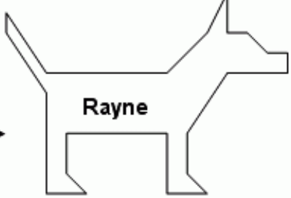
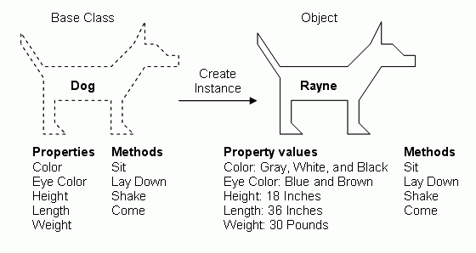
Třída
Třída je “předpis” pro tvorbu a chování objektů - instancí této třídy. Z každé třídy mohu vytvořit N instancí (objektů). Ty se od sebe liší pouze stavem.
instancování
Alfonz
Proměnné
Metody
Stav
Metody

Slide 7
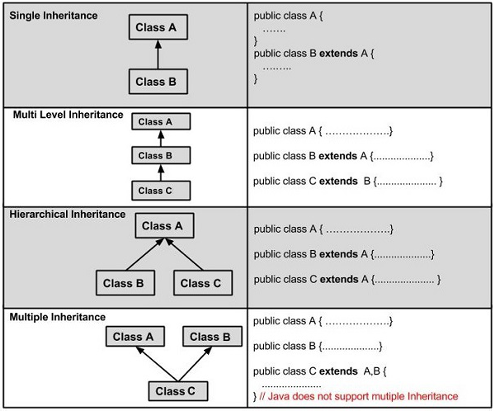
Dědičnost
Při dědičnosti třída potomka přebírá vlastnosti předka
Potomek může přepoužívat proměnné a metody předka pokud je nepředefinuje
Java nepodporuje tento typ dědičnosti

Slide 8
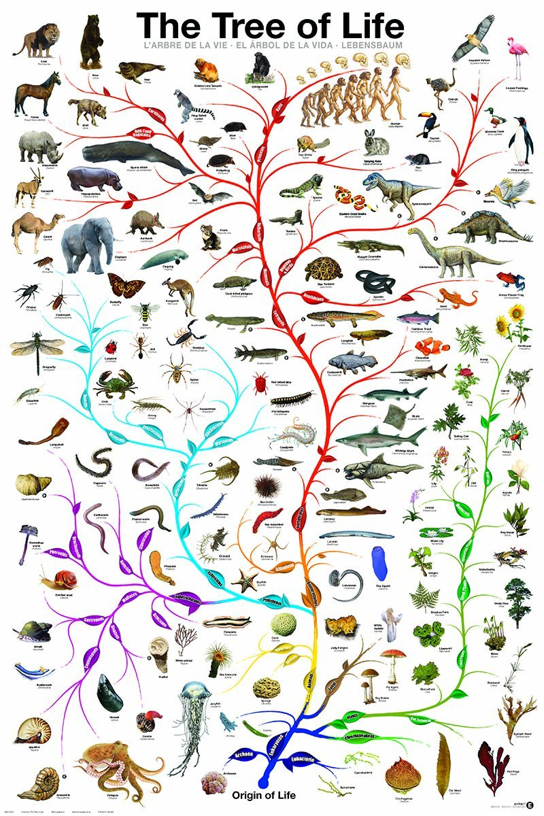
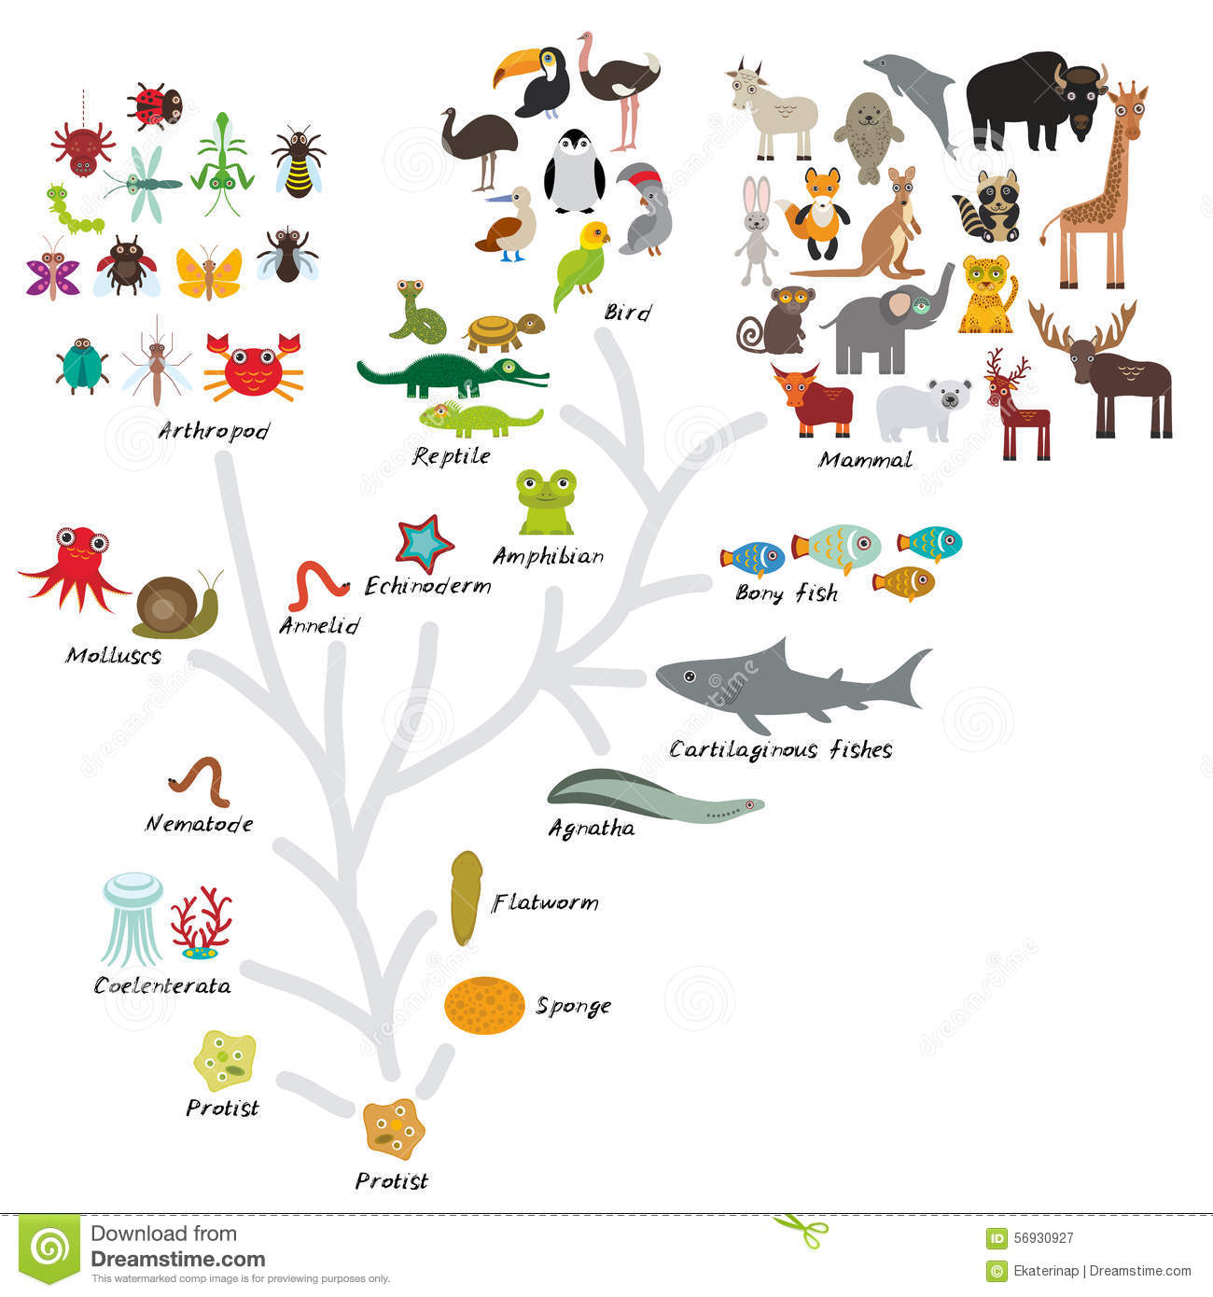
Hierarchie tříd
Příklad z přírody:

Slide 9
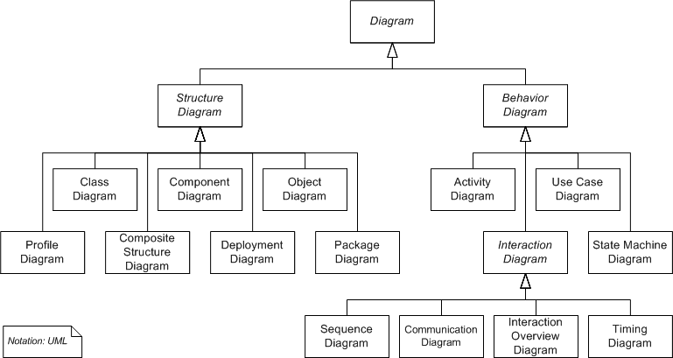
Hierarchie tříd
Příklad z UML:

Slide 10
Interface
Interface (neboli rozhraní) je “předpis” pro to, jaké metody musí třída implementovat (realizovat).
Třída musí implementovat všechny metody - ne jen některé => interface tedy definuje kompaktní skupinu spolu souvisejících funkcionalit a předdefinovává rozhraní kterým budu k objektu přistupovat.
public class SpecializedVengeBicycle implements Bicycle{
int cadence = 0;
int speed = 0;
int gear = 1;
public void changeCadence(int newValue) {
cadence = newValue;
}
public void changeGear(int newValue) {
gear = newValue;
}
public void speedUp(int increment) {
speed = speed + increment;
}
public void applyBrakes(int decrement) {
speed = speed - decrement;
}
void printStates() {
System.out.println("cadence:" + cadence + " speed:" + speed + " gear:" + gear);
}
}
Interface Bicycle {
void changeCadence(int newValue);
void changeGear(int newValue);
void speedUp(int increment);
void applyBrakes(int decrement);
}

Slide 11
Interface
public class SpecializedVengeBicycle : Bicycle
{
int cadence = 0;
int speed = 0;
int gear = 1;
public void changeCadence(int newValue)
{
cadence = newValue;
}
public void changeGear(int newValue)
{
gear = newValue;
}
public void speedUp(int increment)
{
speed = speed + increment;
}
public void applyBrakes(int decrement)
{
speed = speed - decrement;
}
void printStates()
{
Console.WriteLine("cadence:" + cadence + " speed:" + speed + " gear:" + gear);
}
}
interface Bicycle
{
void changeCadence(int newValue);
void changeGear(int newValue);
void speedUp(int increment);
void applyBrakes(int decrement);
}

Slide 12
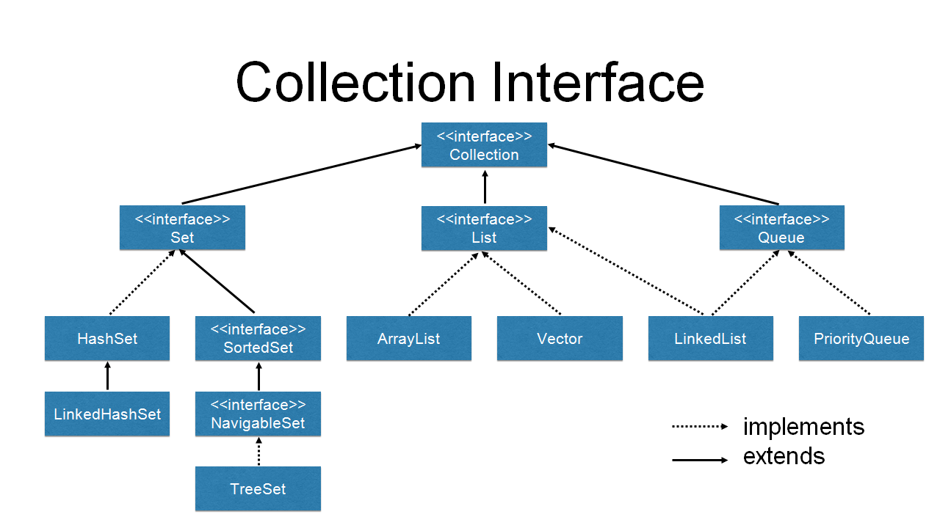
Interface
Implements - třída implementuje interface (realizuje jeho metody)
Extends - interface extenduje (dědí) vlastnosti rodičovského interface
Třída může implementovat více interface najednou
Příklad rozhraní v Java Collection API

Slide 13
Abstraktní třída
public abstract class AbstractEmployee {
private String name;
private String address;
private int number;
public abstract double computePay();
public abstract int getNumber();
public AbstractEmployee(String name, String address, int number) {
this.name = name;
this.address = address;
}
public void mailCheck() {
System.out.println("Mailing check to"+this.name+" " + this.address);
}
public String getName() {
return name;
}
public String getAddress() {
return address;
}
public void setAddress(String newAddress) {
address = newAddress;
}
}
Abstraktní třída je taková, kterou nelze instanciovat (nelze od ní vytvořit objekt)
Uvnitř abstraktní třídy jsou implementované metody, které pak přebírají potomci této abstraktní třídy
Uvnitř abstraktní třídy mohu definovat abstraktní metody, které nemají implementaci. Tedy jako bych definoval rozhraní, které pak musí implementovat potomci této abstraktní třídy

Slide 14
Abstraktní třída
public abstract class AbstractEmployee
{
private String name;
private String address;
private int number;
public abstract double computePay();
public abstract int getNumber();
public AbstractEmployee(String name, String address, int number)
{
this.name = name;
this.address = address;
}
public void mailCheck()
{
Console.WriteLine("Mailing check to" + this.name + " " + this.address);
}
public String getName()
{
return name;
}
public String getAddress()
{
return address;
}
public void setAddress(String newAddress)
{
address = newAddress;
}
}
Abstraktní třída je taková, kterou nelze instanciovat (nelze od ní vytvořit objekt)
Uvnitř abstraktní třídy jsou implementované metody, které pak přebírají potomci této abstraktní třídy
Uvnitř abstraktní třídy mohu definovat abstraktní metody, které nemají implementaci. Tedy jako bych definoval rozhraní, které pak musí implementovat potomci této abstraktní třídy

Slide 15
Rozdíl mezi abstraktní třídou a interface
Interface - všechny proměnné jsou automaticky public static final a metody public.
Abstraktní třída - lze definovat také proměnné, které nejsou static a final a metody mohou být public, protected, private
Abstraktní třídu použiji, jestliže:
Chci sdílet kód mezi více třídami a neexistuje “neabstraktní” předek těchto tříd
Třídy jsou mezi sebou úzce spjaté - sdílí mezi sebou mnoho proměnných a metod
Potřebujeme předepsat i metody, které neslouží k vnější komunikaci s objektem, tedy private a protected.
Chci předefinovat proměnné, které nejsou static a final.
Interface použiji, jestliže:
Vytvářím vnější rozhraní k objektům - vytvářím veřejné API ke své komponentě
Chci, aby i objekty z jiné class hierarchie implementovaly stejné rozhraní
Předepisuju pouze metody a nikoliv jejich implementaci - mým cílem není, aby třídy sdílely implementaci
Chci předepsat třídě, aby implementovala metody z více rozhraní

Slide 16
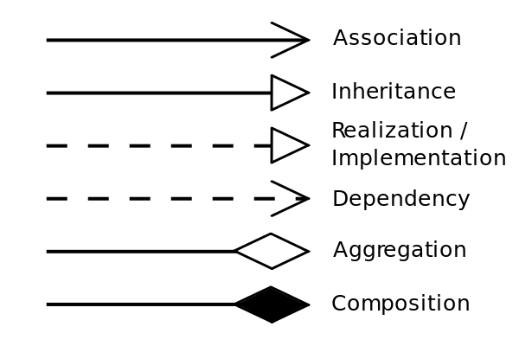
Vztah mezi dvěma objekty
Asociace
Dědičnost
Realizace
Závislost
Agregace
Kompozice

Slide 17
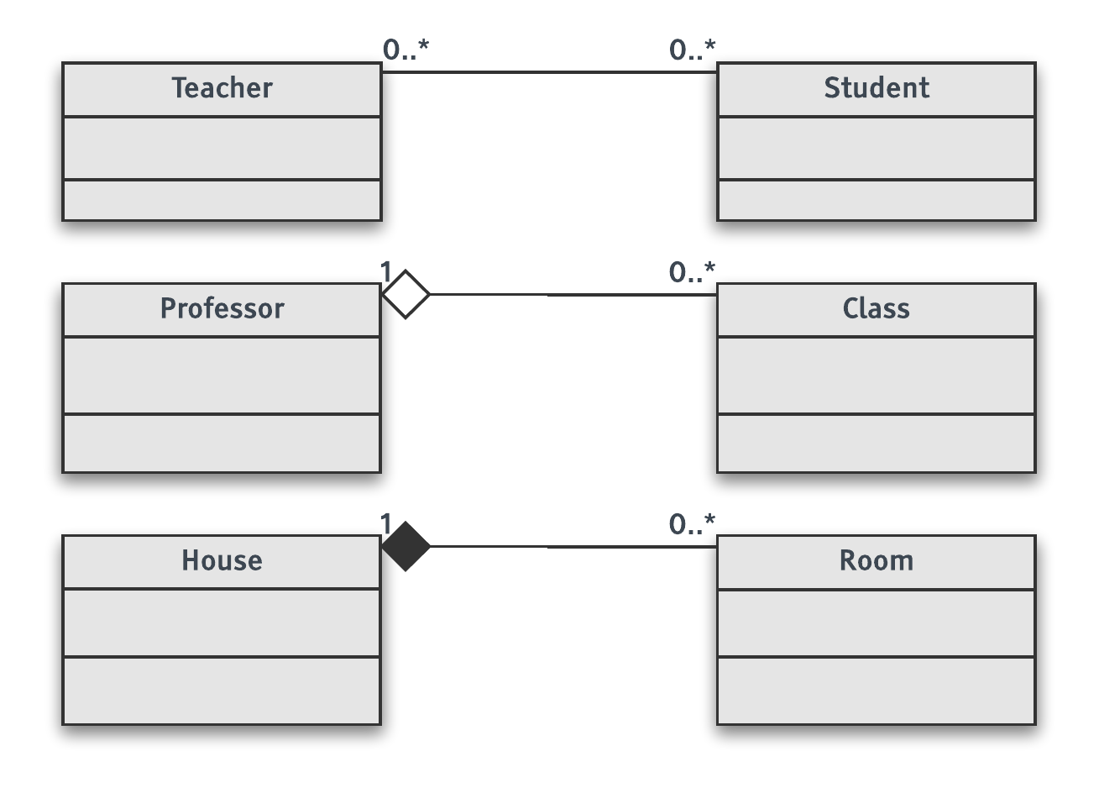
Rozdíl mezi agregací, kompozicí a asociací
Liší se od sebe primárně sílou vazby
Asociace - objekty mají zcela nezávislý životní cyklus, realizována jako proměnná držící referenci na instanci nebo proměnná na vstupu metody, jakákoliv multiplicita.
Agregace - objekty, mají zcela nezávislý životní cyklus vlastněný objekt nemůže mít dalšího vlastníka, realizována jako proměnná držící referenci na instanci. Nemůže vytvářet cykly, multiplicita 1:1 nebo 0:N.
Kompozice - objekty mají svázaný životní cyklus, jeden objekt vlastní druhý a s jeho zánikem i ten druhý zaniká, realizována jako proměnná držící referenci na instanci nebo zanořená (inner) třída. Nemůže vytvářet cykly, multiplicita 1:1 nebo 0:N.

Slide 18
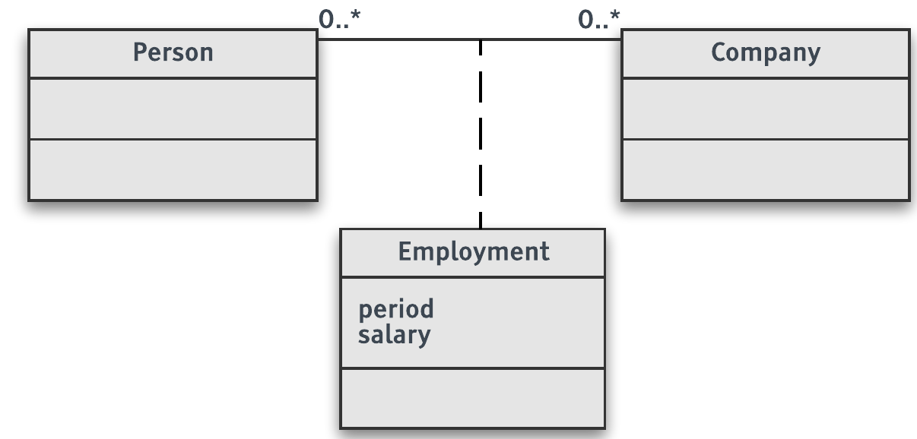
Asociační třída
Asociační třídu potřebuji v případě, že vazby mezi objekty za dvou různých tříd mají různý stav.

Slide 19
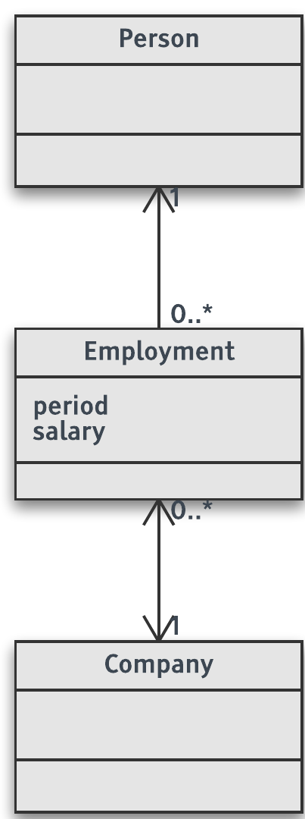
Asociační třída - Java realizace
public class Person {
}
public class Employment {
long salary;
Interval period;
Company company;
Person person;
public Person getPerson() {
return person;
}
}
public class Company {
public Set<Employment> employments;
Set <Person> getEmployees(){
Set<Person> employees = new HashSet<>();
for(Employment employment: employments){
employees.add(employment.getPerson());
}
return employees;
}
}
Co navigabilita? Je lepší obousměrná vazba nebo jednosměrná?
Obousměrná vazba znamená, že při každé změně vazby z jedné strany musím upravit i druhý směr
Jednosměrná vazba je jednodušší na správu, ale neumožňuje efektivně hledat z obou stran - jak zjistím v jakých všech objektech Company je Person zaměstnán?

Slide 20
Asociační třída – C# realizace
public class Person
{
}
public class Employment
{
long salary;
TimeSpan period;
Company company;
Person person;
public Person getPerson()
{
return person;
}
}
public class Company
{
public HashSet<Employment> employments;
HashSet<Person> getEmployees()
{
HashSet<Person> employees = new HashSet<Person>();
foreach (Employment employment in employments)
{
employees.Add(employment.getPerson());
}
return employees;
}
}

Slide 21
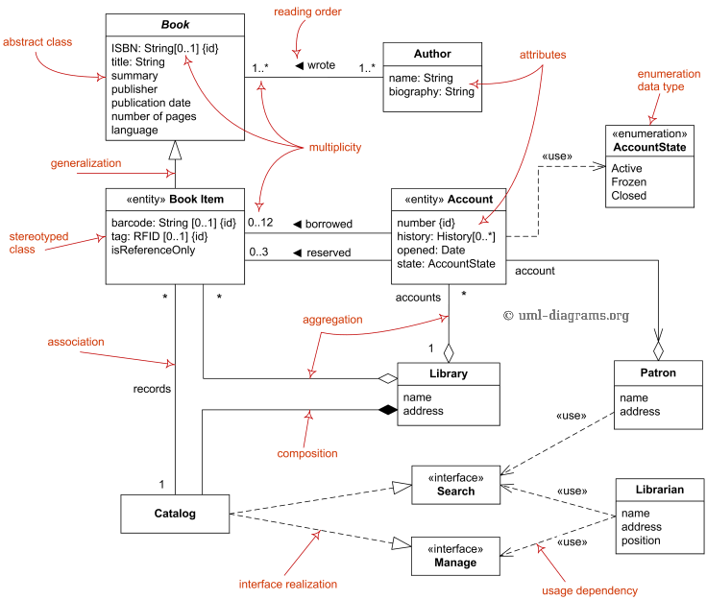
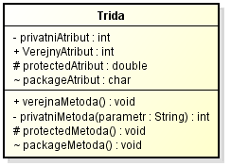
Class diagram
Class diagram je UML diagram pro grafické zobrazení tříd, jejich vlastností a vztahů mezi nimi
Je možné jít do většího detailu a zobrazit i metody a úroveň přístupu

Slide 22
Příklady systémů modelovaných objektovým přístuem
Tento systém reprezentuje knihovnu:
Mám knihovnu, ta spravuje N účtů, N knih a disponuje jedním katalogem
U účtů evidujeme v jakém jsou stavu a pro jakého člena jsou otevřeny
V knihovně se půjčují knihy, abychom je mohli elektronicky evidovat a vyhledávat, tak jsou opatřeny čarovým kódem a RFID
Ke katalogu můžeme přistupovat pomocí rozhraní pro vyhledávání a správu
Systém vhodný pro realizaci pomocí OOP

Slide 23
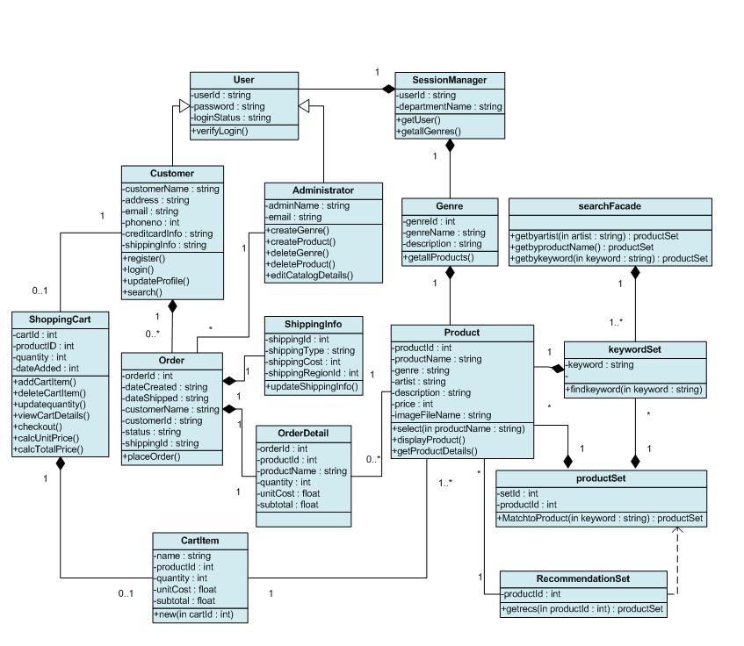
Příklady systémů modelovaných objektovým přístuem
Tento class model reprezentuje systém pro správu objednávek
Systém vhodný pro realizaci pomocí OOP

Slide 24
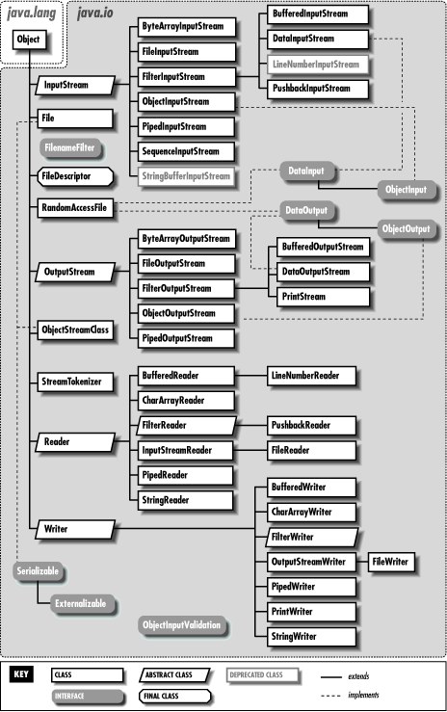
Příklady systémů modelovaných objektovým přístupem
Tento class diagram ukazuje třídy a rozhraní v package java.io. Ukazuje, že i Java knihovny jsou realizovány pomocí OOP.
Při debuggování Javy je zřejmá hierarchie tříd a modularizace, je jednoduše pochopitelné trasovat co se právě děje
Negativem je, že neustále procházíte desítkami vrstev tříd a jejich předků, kde v každé metodě je pár řádků kódu (stack trace se nevejde ani na jednu stránku)
Java je realizovaná pomocí OOP

Slide 25
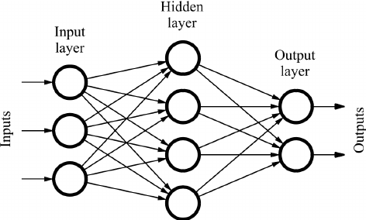
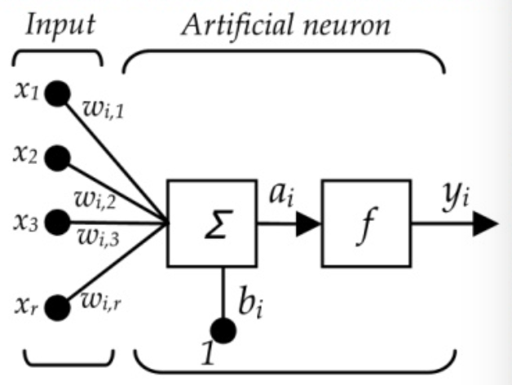
Jak budu modelovat neuronovou síť?
Animace:
Token
Chci realizovat aplikaci pro výpočet v neuronové síti (nebo jiném výpočetním grafu). Na vstup mi přichází signál, který se přenáší po vazbách mezi nody (neurony). V neuronu se sečtou signály ze všech příchozích vazeb (s příslušnými váhami) a na tento součet se aplikuje funkce. Pak signál pokračuje k dalším neuronům až dorazí na výstup.
Function
Neuron
Connection
v1
g1
h1
w1
NetIterator
w2
f1
vstup
výstup
TokenSynchronizer
f2
… a přidávám další třídy, abych byl schopný systém realizovat pomocí OOP. A to jsem ještě nenapsal ani řádku kódu

Slide 26
Jak budu modelovat neuronovou síť?
Versus:
v1
g1
h1
w1
w2
f1
public double f(double in){
return Math.atan(in)
}
Vystup1 = f ( w1 * g1( v1 * h1 (...)) + w2 *g2(...) …)
Vystup2 = f (...
vstup
výstup
f2
… kde výpočet hodnot na výstupu realizuji pomocí pomocí pár řádků kódu a bez nutnosti složité objektové reprezentace
=> Systém nevhodný pro realizaci pomocí OOP

Slide 27
Komunikace mezi objekty
Objektové orientovaný přístup je definovaný jako zapouzdření proměnných a metod do objektů, které si mezi sebou posílají zprávy. Tzv. message passing je předávání zpráv mezi dvěma objekty. Příkladem je komunikace mezi objekty v Smalltalk.
Jaká je analogie z reálného života?
Malý Karlík se rozhodne, že napíše dopis své babičce.
Vezme papír, vezme tužku, napíše dopis a odnese ho na poštu. Pak se vrátí domu a jde spát
Dopis přijde babičce do její schránky
Babička když každé ráno pouští psa Alíka, tak kontroluje svou schránku
Jednoho rána je celá radostí bez sebe, ve schránce je dopis od jejího jediného vnoučka, vnouček ji prosí o jeho oblíbené sušenky, tak se babička sebere a ihned začne péct sušenky
Jaká je realizace v Java pomocí standardního message passingu?
Hlavní program zavolá na objektu Karlik metodu sendMessage() a předá jí referenci na objekt Babicka
Metoda sendMessage() v objektu Karlik zavola synchronně metodu receiveMessage() na objektu babicka, z této metody se vola další metoda bakeCookie()
Objekt Karlik čeká než babička dopeče buchty, hlavní program čeká na Karlika
Java ve skutečnosti neimplementuje opravdový message passing mezi objekty =>
Synchronní komunikace mezi objekty se děje jednoduše přes provolání metody druhého objektu, thread je blokován
Asynchronní posílání zpráv si musíte doprogramovat nebo využít nějakou existující nadstavbu (např. jms, kafka,...)

Slide 28
Je lepší dědičnost nebo kompozice?
Mám následující class hierarchii =>
… ne příliš podobná zvířata jsou od sebe v class hierarchii vzdálena

Slide 29

Je lepší dědičnost nebo kompozice?
Absence struktury je menší zlo než špatná struktura
<= ... a chci implementovat toto
… co se stane, když budu chtít přenést vlastnosti z jednoho místa hierarchie tříd do jiné části u hodně komplexního systému?

Slide 30

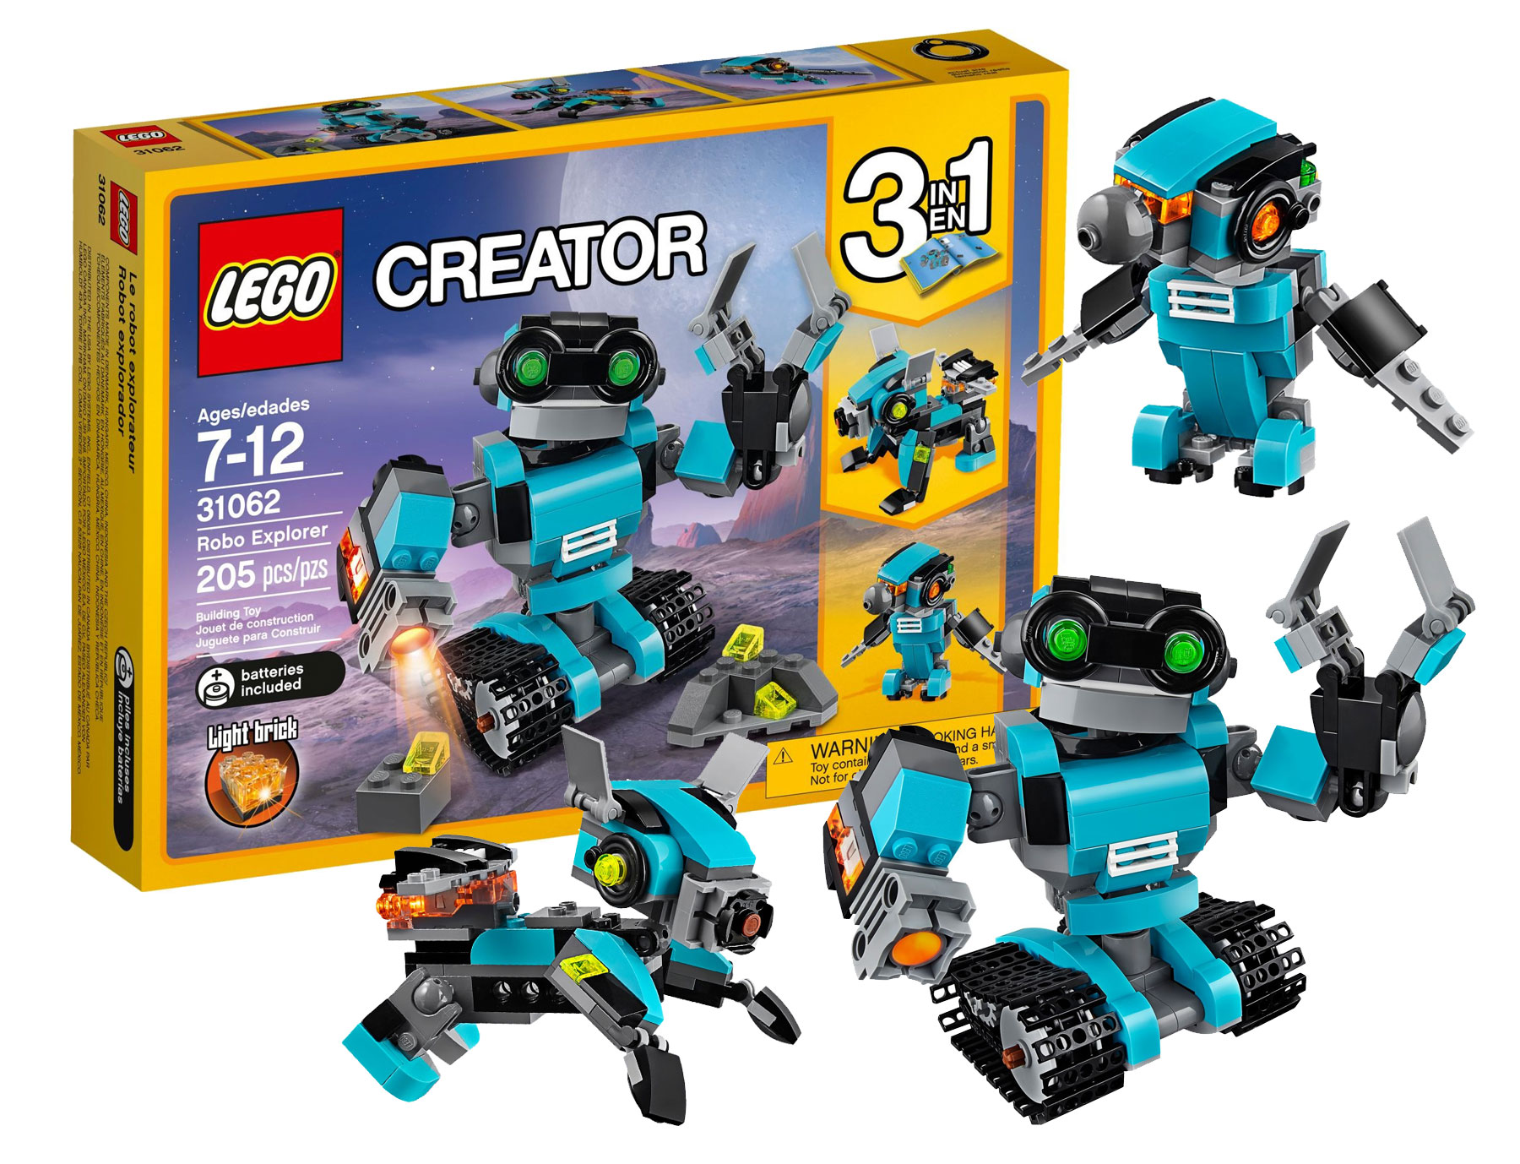
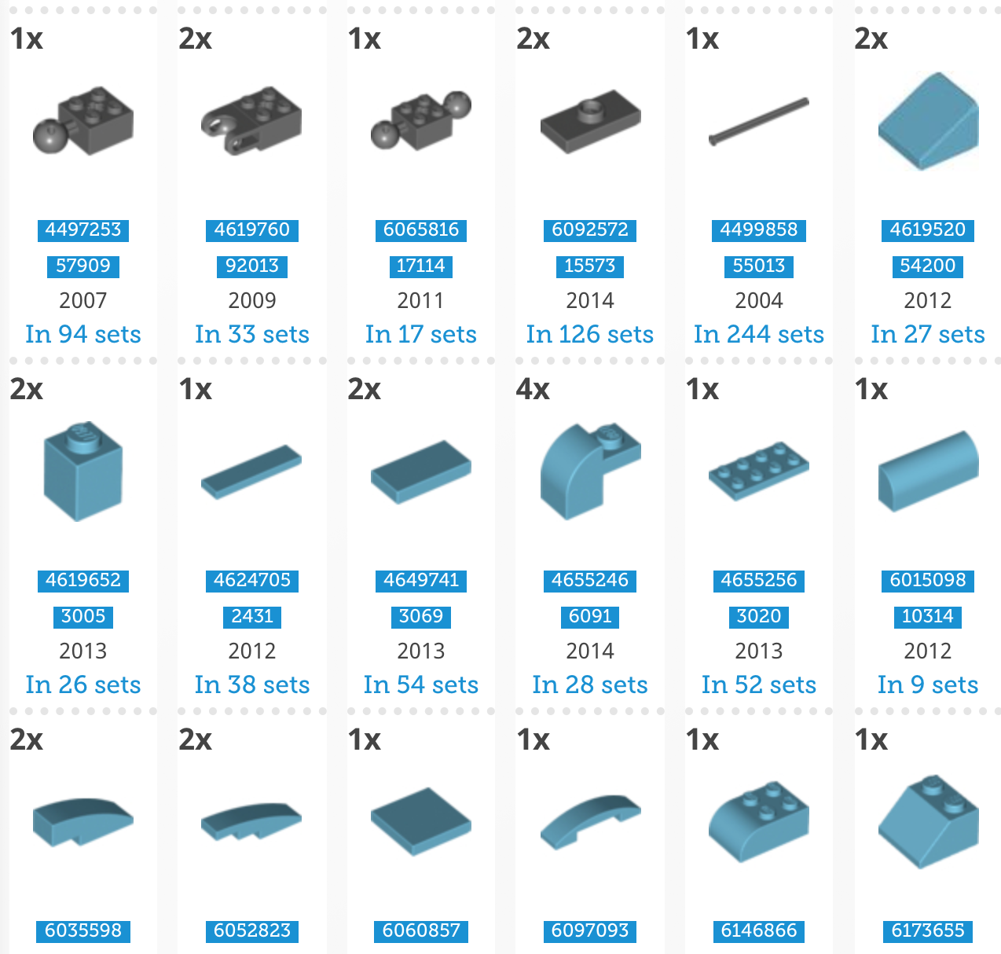
Je lepší dědičnost nebo kompozice?
Specifikace podle které dělam kompozici
Co je Lego?
Kostky, ze kterých dělám kompozici

Slide 31
Je lepší dědičnost nebo kompozice?
Dědičnost má výhodu v tom, že zavádí pravidla a minimalizuje duplicity v kódu
Dědičnost je nicméně extrémně silná vazba, kterou zavádím do svého systému. Strukturální zásahy do hierarchie tříd ve chvíli, kdy už mám implementován komplexní systém, jsou extrémně pracné
Pro nějaké problémy nelze rigidní hierarchii tříd ani sestavit
Při návrhu je dobré si dopředu dobře rozmyslet, které struktury a pravidla jsou natolik pevné, že je můžu fixovat pomocí dědičnosti.
Tam, kde vím, že budu v budoucnosti potřebovat flexibilitu, tak radši volím kompozici
Kompozice má nevýhodu, že někdy končí duplicitami v kódu a je mnohem více benevolentnější - tedy “hloupý programátor” může udělat značné škody

Slide 32
SOLID - jak psát dobře udržovatelný OOP kód
Single Responsibility Principle
Třída má pouze jeden účel a jednu zodpovědnost a všechny její metody by měly sloužit k plnění tohoto účelu. Proč? Čím méně bude třída plnit účelů, tím bude méně důvodů do této třídy zasahovat. Např. je vhodné rozdělit formátování a generování reportů do různých třid.
Open/Closed Principle
Třídy by měly být otevřené pro rozšiřování a uzavřené pro modifikaci. V existujících třídách by měl probíhat pouze bug fixing, ale nová funkcionalita by měla přicházet do potomků třidy. Důvodem je opět minimalizace zásahů do již hotového kódu
Liskov Substitution Principle
Objekt je vždy možné nahradit objektem z třídy potomka. Kód pak nemusí kontrolovat s jakým konkrétním podtypem pracuje, Důvodem je, abychom nemuseli v kódu provádět nepříjemné kontroly typu a řešit různé side effekty.
Interface Segregation Principle
Více klient specifických rozhraní je lepší než jedno víceůčelové rozhraní. Důvodem je, že to více specifických rozhraní vede k menšímu couplingu. Např. PersistenceManager implementuje interfacecy DBReader a DBWriter
Dependency inversion Principle
Abstrakce nezávisí na detailech, ale detaily závisí na abstrakcích. High level moduly by neměly záviset na low level modulech. Naopak obojí by mělo záviset na abstrakcích. Důvodem je, že high level moduly se lépe přepoužívají, jestliže ignorují implemntační detaily low level modulů. Příkladem je dependency injection a rozdělení high level modulů a low level modulů do různých packages

Slide 33
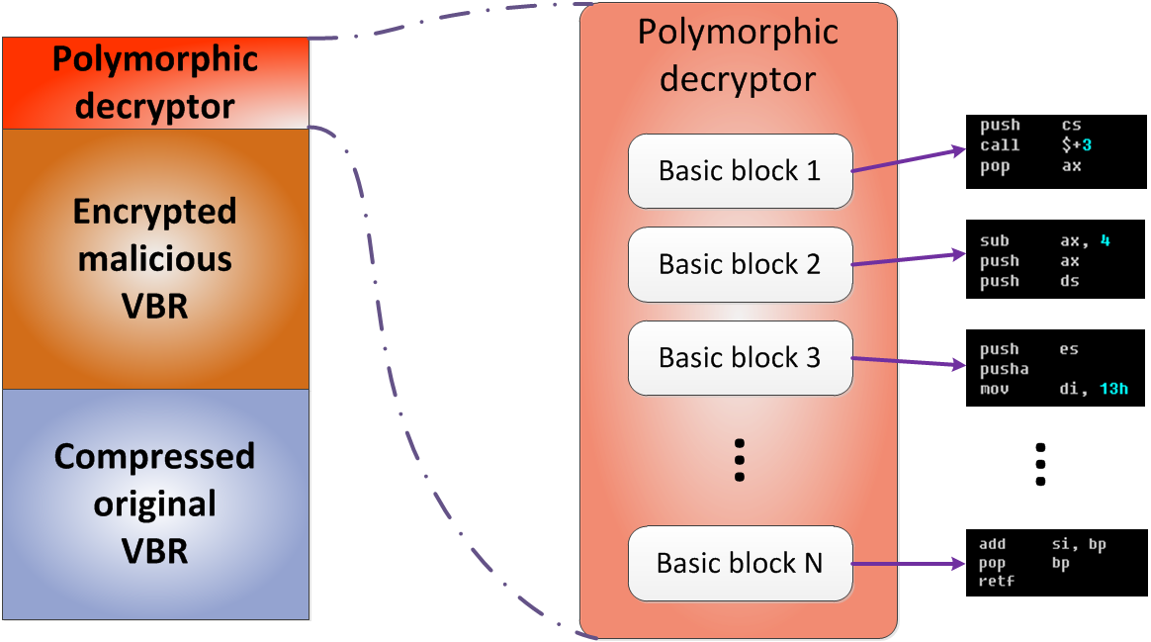
Polymorfismus
Polymorfní virus - virus, který má v různých časech nebo v různých svých generacích odlišnou formu. Dosahuje to tím, že do svého kódu vkládá náhodně instrukce, které nemění funkcionalitu viru, nicméně slouží k maskování. Virus navíc sám sebe zakryptuje.
VBR (Volume Boot Record) - Inicializační sektor na disku ze kterého se začíná nahrávat operační systém
Polymorfismus v Javě (a obecně v OOP) znamená, že:
v rámci té samé třídy mám metody, které mají stejné jméno (jiné parametry), ale jiné chování
V třídě potomka a předka mám metody, které mají stejné jméno (stejné parametry), ale jiné chování

Slide 34
Polymorfismus
Overloading
Vytvoření více metod se stejným jménem metody, ale různými parametry. Různými parametry je zde míněno jiný počet parametrů nebo jiné typy parametrů
metody se stejnými parametry nemůžou mít různé návratové typy
děje se mezi metodami v rámci té samé třídy
Overriding
Předefinování metody předka metodou potomka s identickými parametry a návratovým typem
je možné upravit access level, aby byl méně restriktivní
návratový typ může být potomkem původního návratového typu
potomek nemůže vyhazovat novou výjimku
nelze dělat override statické nebo final metody

Slide 35
Polymorfismus - overloading
Různé počty parametrů
Různé typy parametrů
class Adder{
static int add(int a,int b){return a+b;}
static int add(int a,int b,int c){return a+b+c;}
}
class TestOverloading1{
public static void main(String[] args){
System.out.println(Adder.add(11,11));
System.out.println(Adder.add(11,11,11));
}}
class Adder{
static int add(int a, int b){return a+b;}
static double add(double a, double b){return a+b;}
}
class TestOverloading2{
public static void main(String[] args){
System.out.println(Adder.add(11,11));
System.out.println(Adder.add(12.3,12.6));
}}
Různé návratové typy
class Adder{
static int add(int a, int b){return a+b;}
static double add(int a, int b){return a+b;}
}
class TestOverloading2{
public static void main(String[] args){
System.out.println(Adder.add(11,11));
System.out.println(Adder.add(12,12));
}}
=> Compile Time Error: method add(int,int) is already defined in class Adder

Slide 36
Polymorfismus - overloading
Různé počty parametrů
Různé typy parametrů
class Adder{
public static int Add(int a, int b) { return a+b;}
public static int Add(int a, int b, int c) { return a+b+c;}
}
class TestOverloading1{
public static void main(){
Console.WriteLine(Adder.Add(11, 11));
Console.WriteLine(Adder.Add(11, 11, 11));
}}
class Adder{
public static int Add(int a, int b) { return a+b;}
public static int Add(int a, double b) { return a+b;}
}
class TestOverloading1{
public static void main(){
Console.WriteLine(Adder.Add(11, 11));
Console.WriteLine(Adder.Add(11, 11.0));
}}
Různé návratové typy
class Adder{
public static int Add(int a, int b) { return a+b;}
public static double Add(int a, int b) { return a+b;}
}
class TestOverloading1{
public static void main(){
Console.WriteLine(Adder.Add(11, 11));
Console.WriteLine(Adder.Add(11, 11.0));
}}
=> Compile Time Error: method Add(int,int) is already defined in class Adder

Slide 37
Polymorfismus - overriding
Co se děje bez overloadingu
class Vehicle{
void run(){
System.out.println("Vehicle is running");
}
}
class Bike extends Vehicle{
public static void main(String args[]){
Bike obj = new Bike();
obj.run(); //=> Output:Vehicle is running
}
}
Po úpravě
class Vehicle{
void run(){
System.out.println("Vehicle is running");
}
}
class Bike2 extends Vehicle {
void run() {
System.out.println("Bike is running");
}
public static void main(String args[]) {
Vehicle obj = new Bike2();
obj.run(); //=> Output:Bike is running
}
}

Slide 38
Polymorfismus - overriding
class Vehicle{
public virtual void Run(){
Console.WriteLine("Vehicle is running");
}
}
class Bike : Vehicle{
public override void Run(){
Console.WriteLine("Bike is running safely");
}
}
static void Main(string[] args){
Vehicle v = new Bike();
v.Run(); // Bike is running safely.
}
Pozor !!
class Vehicle{
public void Run(){
Console.WriteLine("Vehicle is running");
}
}
class Bike : Vehicle{
public new void Run(){
Console.WriteLine("Bike is running safely");
}
}
static void Main(string[] args){
Vehicle v = new Bike();
v.Run(); // Vehicle is running
((Bike) V).Run(); // Bike is running safely
}

Slide 39
Polymorfismus - overriding
Od Javy 5 je možné změnit při overloadingu i návratový typ z předka na potomka - tzv. kovariantní typ
class A{
A get(){return this;}
}
class B1 extends A{
B1 get(){return this;}
void message(){
System.out.println("Covariant return type");
}
public static void main(String args[]){
new B1().get().message();
}
}

Slide 40
Polymorfismus - overriding
V C# nelze leda je nutné přetypovat:
class A{
public virtual A Get() { return this; }
}
class B : A{
public override A Get() { return this; }
public void Message()
{
Console.WriteLine("Covariant return type");
}
}
static void Main(string[] args)
{
A b1 = new B();
((B) b1.Get()).Message();
}

Slide 41
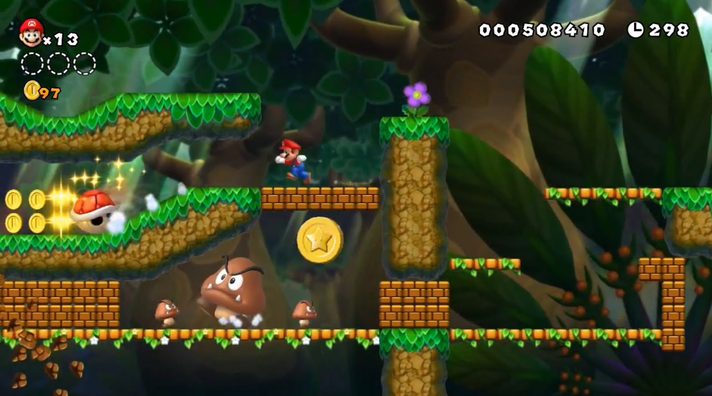
Správná reprezentace
Absence struktury (zde objektové reprezentace) je menší zlo než špatná struktura
Pozor zejména na nesprávné relace, jejich směr a multiplicitu
Správná objektová reprezentace je co nejbližší reálnému světu ve kterém žijeme
Pokud neimplementujeme reálný systém, tak by reprezentace měla být co nejbližší systému, který realizujeme.
Když programujete tuto počítačovou hru, tak po přečtení knihy na OPP budete intuitivně vytvářet složitou class hierarchii, která reprezentuje typologii “potvor” a typologii překážek. Pak začnete vyhodnocovat pozici SuperMaria podle absolutní pixel pozice přečtené z obrazovky. Obojí je špatně. Místo složité typologie vám stačí obálka (šířka a výška) předmětu, id ikony/textury pro zobrazení a flagy definující chování. Místo odečítání pozice z pixelů na obrazovce realizujete uvnitř programu fyzikální model, který počítá aktuální pozice a kolize s předměty; a zobrazení je jen projekce do aktuálního zobrazovacího zařízení v aktuálním rozlišení.

